Slide 1


A.A 2023-2024

Slide 2


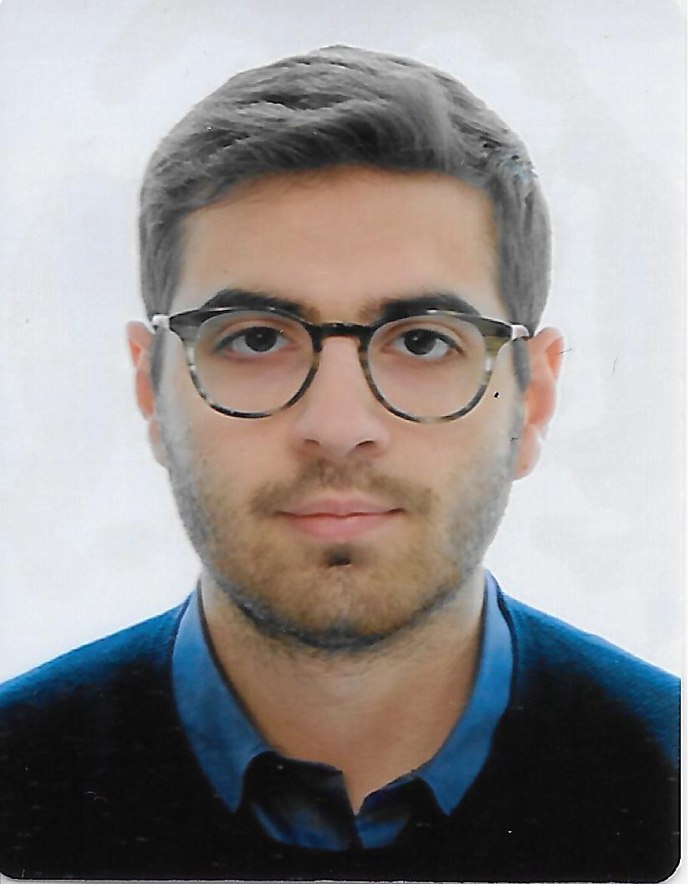



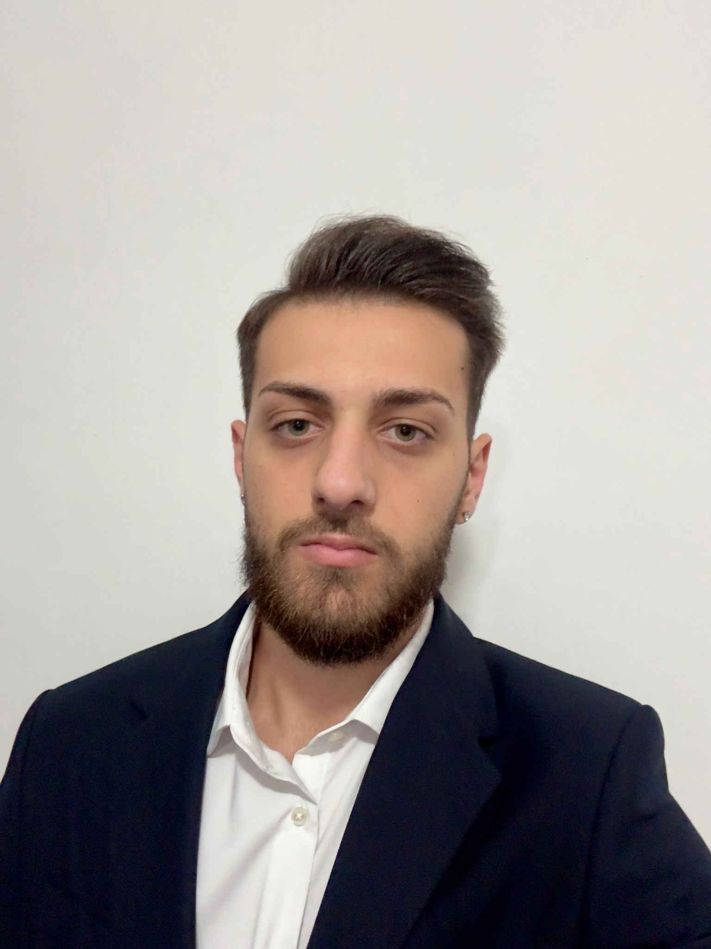
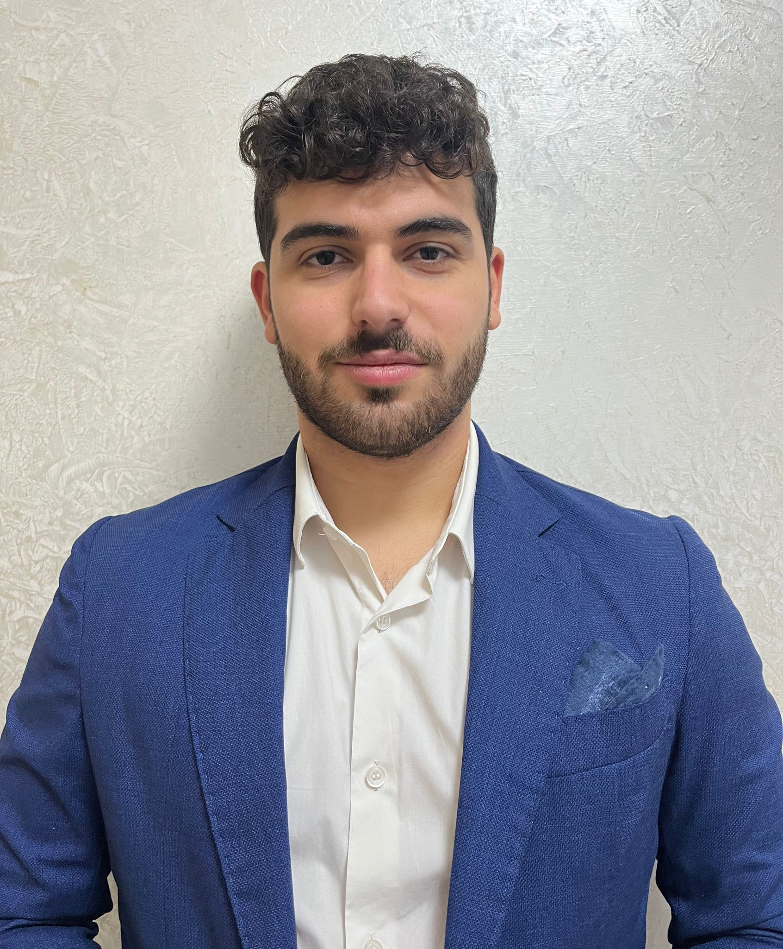
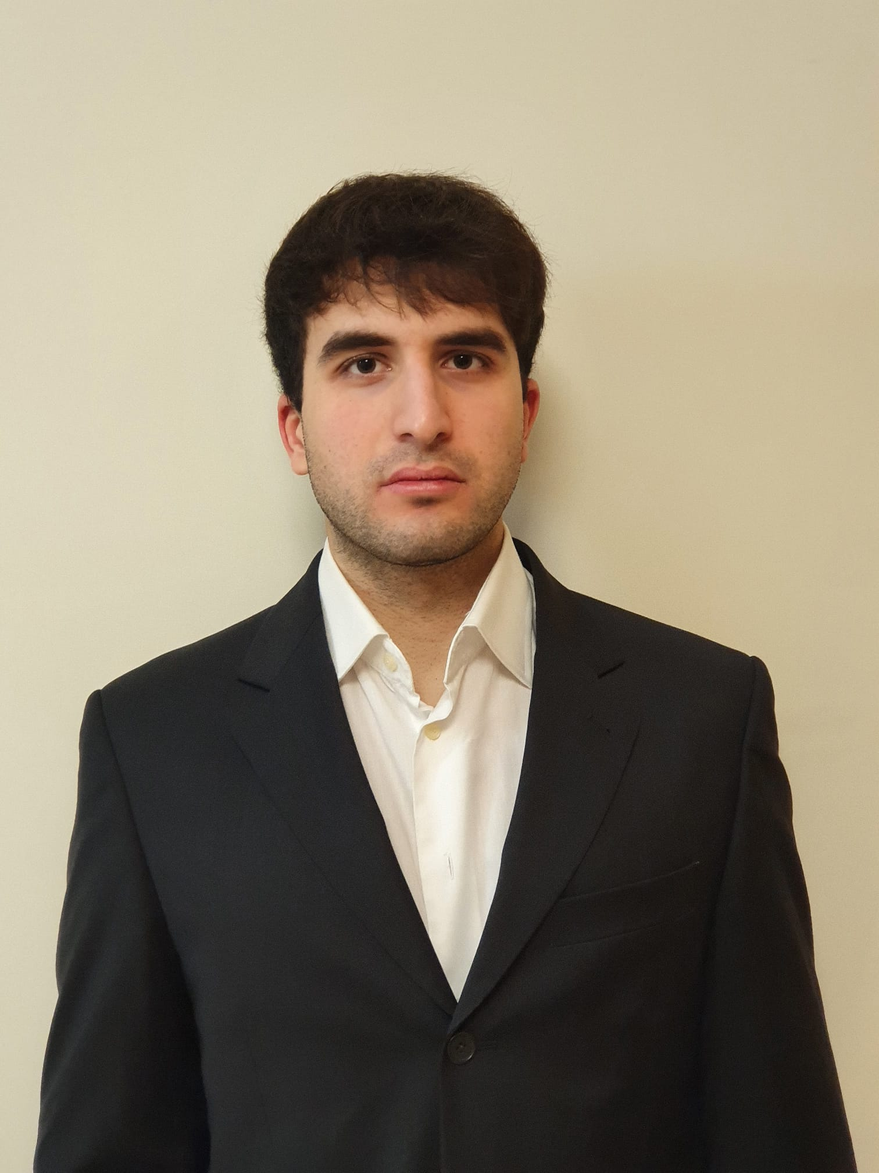
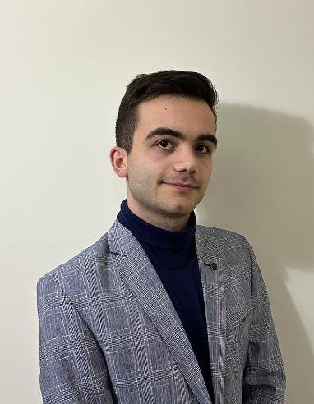
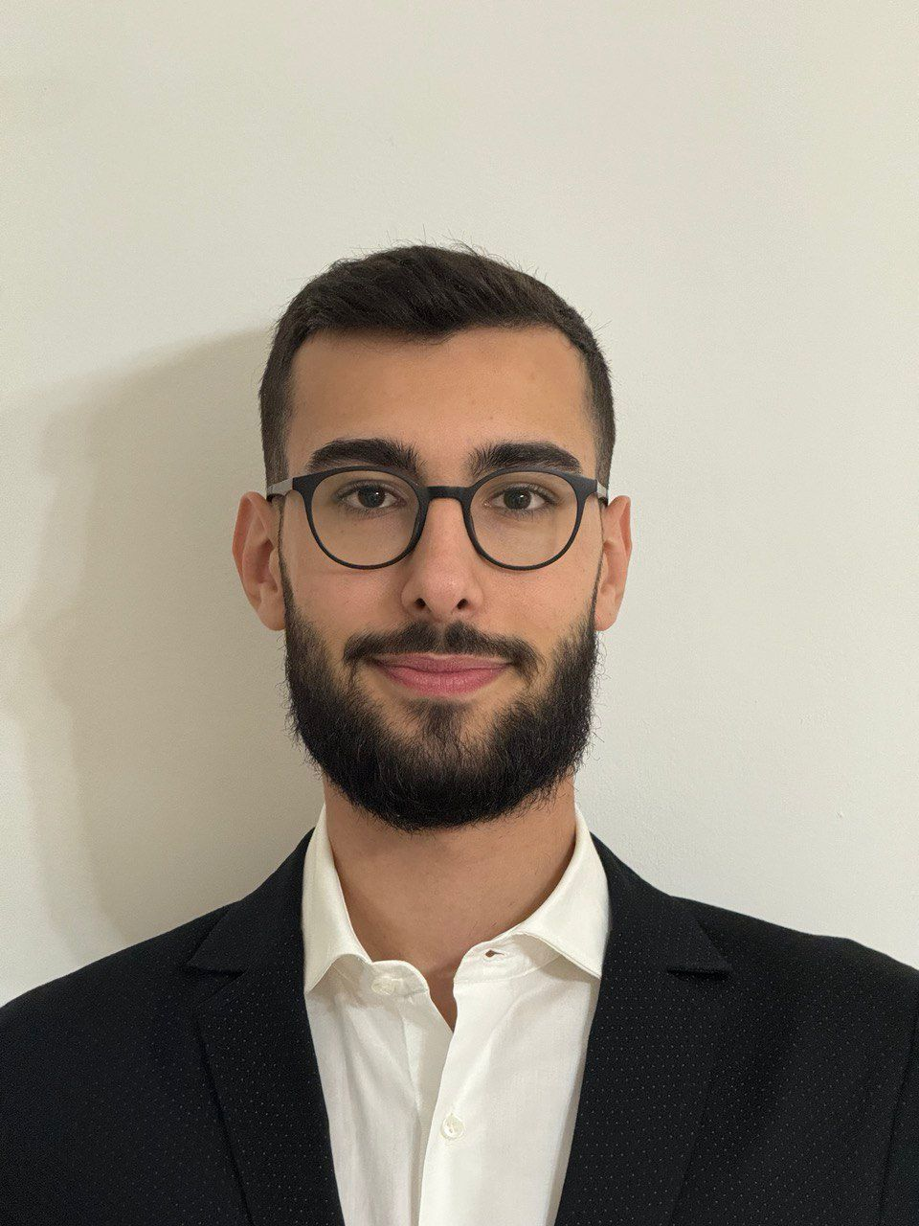

IL NOSTRO TEAM
Raffaele Mezza
Martina Mingione
0522501433
0522501467
Giuseppe Cerella
Mattia Guariglia
Vincenzo Maiellaro
Tommaso Nardi
0512113360
0512113510
0512115079
0512113294
Edmondo Nicolò De Simone
Danilo Gisolfi
0512114659
0512113591

Slide 3



OBIETTIVI DI BUSINESS DEL PROGETTO
RILEVAZIONE DELLE ANOMALIE
IA NON SUPERVISIONATA
SCALABILITÀ
L’obiettivo è fornire alle aziende un servizio scalabile che consente di catturare il traffico di rete, analizzarlo e rilevarne le anomalie mediante l’utilizzo di algoritmi di intelligenza artificiale non supervisionati.

Slide 4
REQUISITI FUNZIONALI E NON FUNZIONALI
ID | Nome | Descrizione | Priorità
RF_FU_01 | VisualizzaTrafficoAnalizzato | L’utente deve poter visualizzare i dati del traffico di rete analizzato | Alta
RF_FU_02 | ModificaPiano | L’ utente deve essere in grado di modificare il proprio piano d’ abbonamento | Media
RF_FU_03 | GestioneUtenti | L’ utente admin dell’azienda deve poter aggiungere o rimuovere l’accesso ad un altro utente alla dashboard | Media
RF_FU_04 | SegnalazioneFalsiPositivi | L’ utente deve poter etichettare una segnalazione ricevuta come falso positivo | Alta
RF_FS_01 | RicezioneTraffico | Il sistema deve essere in grado di ricevere il traffico di rete dei clienti | Alta
RF_FS_02 | CostruzioneBaseline | Il sistema deve costruire una baseline personalizzata per ogni utente | Alta
RF_FS_03 | RilevazioneAnomalie | Il sistema deve essere in grado di rilevare le anomalie | Alta
RF_FS_04 | NotificaAnomalia | Il sistema invia una mail all’utente ogni qual volta viene rilevata un’anomalia | Alta
ID | Nome | Descrizione | Priorità
NF_AF_01 | Affidabilità | Il sistema deve essere sempre raggiungibile ed attivo | Alta
NF_US_01 | Usabilità | La dashboard deve avere tasti auto-esplicativi per permettere una facile e non controversa navigazione | Alta
NF_PR_01 | Prestazioni | Le prestazioni garantite saranno direttamente proporzionali al piano d’abbonamento acquistato | Alta

Slide 5
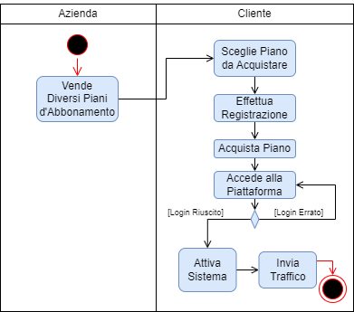
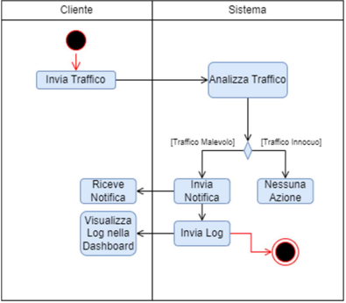
ACTIVITY DIAGRAM

Slide 6
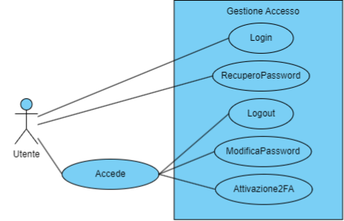
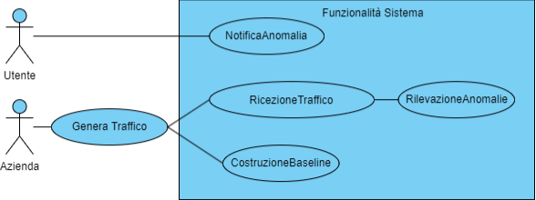
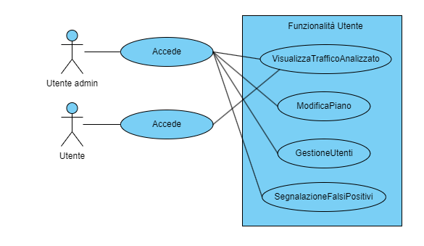
USE CASE MODEL

Slide 7
Identificativo UC_FU_03 |  |  | Gestione Utenti | Data | 25/11/2023
 |  |  |  | Vers. | 0.00.002
 |  |  |  | Autore | Guariglia Mattia
Descrizione |  |  | Il caso d’uso specifica come un amministratore di un’azienda può gestire gli account delegati.
Attore Principale |  |  | Amministratore È il dirigente di un’azienda.
Attori secondari |  |  | N/A
Entry Condition |  |  | L’amministratore effettua l’accesso alla piattaforma.
Exit condition On success |  |  | L’amministratore completa con successo la gestione dell’utente delegato.
Exit condition On failure |  |  | Il sistema non permette il compimento dell’azione.
Rilevanza/User Priority |  |  | Alta
Frequenza stimata |  |  | 5/giorno
Extension point |  |  | N/A
Generalization of |  |  | N/A
FLUSSO DI EVENTI PRINCIPALE/MAIN SCENARIO
1 | Amministratore: | Si reca nella sezione relativa agli utenti subordinati.
2 | Sistema: | Mostra la pagina con i dettagli.
3 | Amministratore: | Sceglie di gestire un utente subordinato.
4 | Sistema: | Mostra tutte le informazioni disponibili relative all’utente subordinato selezionato.
5 | Amministratore: | Effettua le opportune azioni riguardanti: Email Password Nome Cognome Permessi Infine conferma.
6 | Sistema: | Applica le modifiche o inserisce l’utente delegato e visualizza un messaggio di conferma.
Note |  |  | N/A
Special Requirements |  |  | Solo l’utente admin deve poter gestire gli account delegati.

Slide 8
OGGETTI RELATIVI ALLO USE CASE
Nome | Tipologia | Descrizione
Utente | Entity | Rappresenta un singolo utente che può essere sia standard che admin.
AziendaButton | Boundary | Bottone usato dall’utente admin per accedere alla pagina relativa agli utenti della propria azienda.
AziendaControl | Control | Control che coordina le operazioni relative alla ricerca degli account dell’azienda.
Gest_Dip_Button | Boundary | Bottone usato dall’utente admin per gestire un utente subordinato.
Gest_Dip_Control | Control | Control che coordina le operazioni relative alla gestione di utenti subordinati.
Gest_Dip_Form | Boundary | Form usata dall'utente admin per gestire i dati relativi a un utente subordinato.

Slide 9
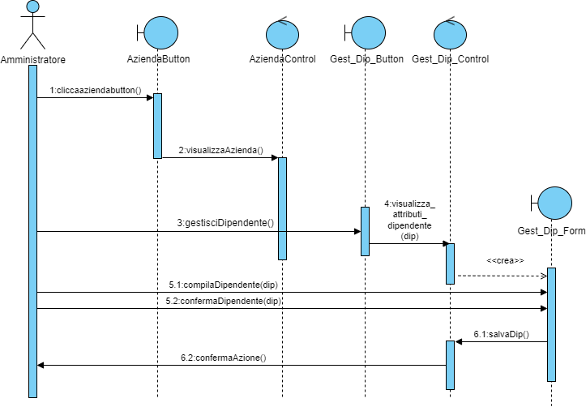
SD_FU_03

Slide 10
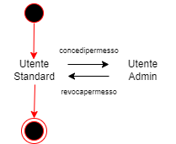
SCD_FU_03

Slide 11
ID Design Goal | Descrizione Design Goal | Categoria | Origine | Trade off
DG_1.1 Scalabilità | Le prestazioni garantite devono essere proporzionali al piano d’abbonamento acquistato, ottimizzando le risorse in base alle esigenze specifiche di ciascun cliente. | Performance | NF_PR_01 | Scalabilità e Notifica Anomalie
DG_2.1 Notifica Anomalie | Il sistema deve notificare qualsiasi anomalia entro un secondo dalla sua rilevazione. | Dependability | NF_PR_02 | Scalabilità e Notifica Anomalie
DG_2.2 Legali | L’analisi del traffico deve essere implementata per rispettare le norme sulla privacy, conformemente al Regolamento Generale sulla Protezione dei Dati (GDPR). | Dependability | NF_LE_01
DG_2.3 Accessibilità | Il sistema deve essere costantemente accessibile e operativo, assicurando una presenza continua e affidabile per gli utenti. | Dependability | NF_AF_01
DG_2.4 Sistema Responsive | Il sistema deve avere una reattività veloce e rispondere tempestivamente a tutte le interazioni. | Dependability | NF_AF_02
DG_2.5 Tolleranza ai guasti | Il sistema deve implementare dei backup per garantire sicurezza e disponibilità dei dati. | Dependability | N/A
DG_3.1 Ambiente | I server del sistema devono essere alimentati con energia rinnovabile, riducendo l'impatto ambientale. | Cost | NF_SO_01
DG_3.2 Costi di manutenzione | Il costo previsto per la manutenzione è stimato intorno a 15.000 euro. | Cost | N/A | Supporto utenti vs Costi di manutenzione
DG_3.3 Costi di sviluppo | Il costo totale in termini di ore è previsto intorno alle 350 ore per la progettazione e lo sviluppo del sistema, distribuite in 50 ore per ciascun membro del team. | Cost | N/A
DG_4.1 Codice | Il front-end deve essere sviluppato usando il framework Nuxt mentre il back-end usando Python. | Maintenance | NF_IP_01 NF_IP_02 | Portabilità vs Codice
DG_4.2 Portabilità | La dashboard deve essere progettata per essere accessibile senza la necessità di installazioni. | Maintenance | NF_PA_01 | Portabilità vs Codice
DG_5.1 Navigazione Intuitiva | La dashboard deve essere progettata con l'implementazione di tasti auto-esplicativi, al fine di garantire una navigazione agevole, intuitiva e priva di ambiguità per gli utenti. | End user | NF_US_01
DG_5.2 Supporto Utenti | Gli utenti devono poter contattare il sistema tramite un servizio di chat in tempo reale. | End user | NF_OP1 | Supporto utenti vs Costi di manutenzione

Slide 12
Trade-off | Descrizione
Scalabilità e Notifica Anomalie | Offrire un'analisi altamente veloce e precisa del traffico di rete, garantendo un rilevamento affidabile delle anomalie potrebbe richiedere un utilizzo più intenso delle risorse di elaborazione. L'algoritmo di rilevamento delle anomalie sarà accurato e sofisticato, riducendo al minimo i falsi positivi e identificando in modo affidabile i comportamenti anomali. Per ottenere una precisione elevata un'analisi più dettagliata potrebbe richiedere più tempo di elaborazione e una quantità maggiore di risorse hardware, influenzando leggermente la notificazione dell’anomalia.
Supporto utenti vs costi di manutenzione | Mettere a disposizione un servizio di chat automatico per il supporto utenti potrebbe non aumentare i costi operativi e di manutenzione. Un servizio di chat automatico non richiede risorse aggiuntive.
Portabilità vs codice | Garantire che la dashboard del sistema sia portabile, accessibile senza la necessità di installazioni. L'ottimizzazione per la portabilità potrebbe richiedere l'implementazione di soluzioni più complesse e meno intuitive, incidendo sulla chiarezza del codice sorgente.

Slide 13
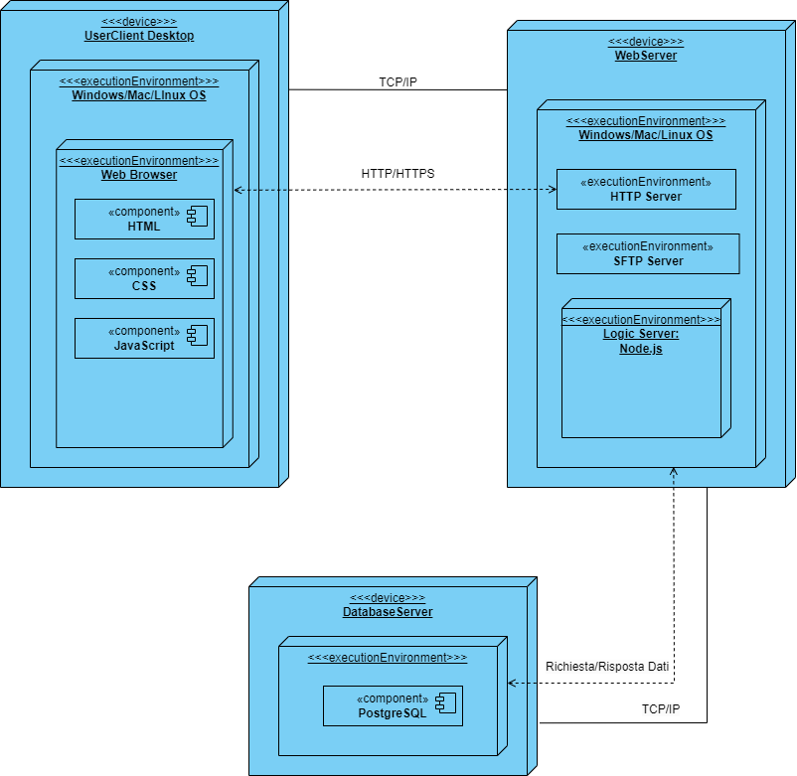
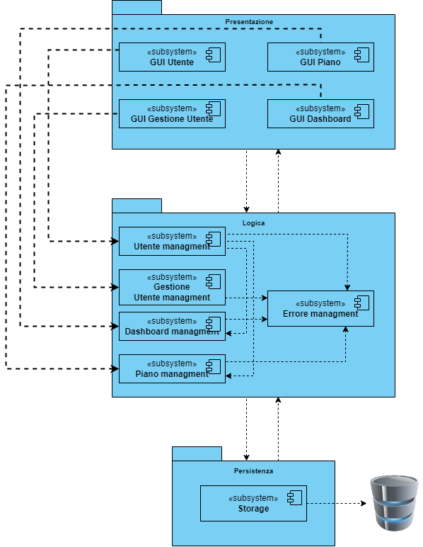
ARCHITETTURA

Slide 14
ALTRE SCELTE DI DESIGN
Utilizzo di un database relazionale.
Controllo degli accessi basato sui ruoli.
Dashboard progettata con una navigazione intuitiva, con informazioni sulla login history, con uno storico pagamenti e la possibilità di generare una fattura.

Slide 15
TEST CASE
Parametro: Email
FORMATO: ^[A-z0-9._%+-]+@[A-z0-9.-]+\.[A-z]{2,10}$
Nome Categoria | Scelte per la categoria
Formato [FE] | 1. Rispetta il formato = false [PROPERTY: ERROR] 2. Rispetta il formato = true [PROPERTY FE_OK]
Parametro: Password
FORMATO: ^(?=.*[a-z])(?=.*[A-Z])(?=.*\d)(?=.*[@$!%*?&])[A-Za-z\d@$!%*?&]{8,}$
Nome Categoria | Scelte per la categoria
Formato [FP] | 1. Rispetta il formato = false [PROPERTY: ERROR] 2. Rispetta il formato = true [PROPERTY FP_OK]
Parametro: Nome
FORMATO: ^[A-Z][-a-zA-Z]+$
Nome Categoria | Scelte per la categoria
Formato [FN] | 1. Rispetta il formato = false [PROPERTY: ERROR] 2. Rispetta il formato = true [PROPERTY FN_OK]
Parametro: Cognome
FORMATO: ^[A-Z][-a-zA-Z]+$
Nome Categoria | Scelte per la categoria
Formato [FC] | 1. Rispetta il formato = false [PROPERTY: ERROR] 2. Rispetta il formato = true [PROPERTY FC_OK]
Parametro: Permessi
FORMATO: ^(Amministratore|Moderatore)$
Nome Categoria | Scelte per la categoria
Formato [FPE] | 1. Rispetta il formato = false [PROPERTY FPE_OK] 1. Rispetta il formato = true [PROPERTY FPE_OK]
Test Case ID | Test Frame | Esito
TC_2.2_1 | FA1 | Errato: email non corretta
TC_2.2_2 | FA2, FP1 | Errato: nome non corretto
TC_2.2_3 | FA2, FP2, FN1 | Errato: cognome non corretto
TC_2.2_4 | FA2, FP2, FN2 | Corretto

Slide 16
MATRICE DI TRACCIABILITÀ
ID | Requisito | Nome Breve | Priorità | User Story | Scenario | Use Case | Activity Diagrams | Sequence Diagrams | Mockup | Test Case | Additional Comments
RF_GA_01 | L’utente deve poter accedere alla dashboard con e-mail e password | Login | Alta |  | SC_GA_01 |  |  |  | UI_GA_01 Homepage, UI_GA_02 Pagina Contatti, UI_GA_03 Login | TC_1.1
RF_GA_02 | L’utente deve potersi disconnettere dalla dashboard | Logout | Alta |  | SC_GA_02
RF_GA_03 | L’utente deve poter recuperare la password attraverso la propria e-mail | RecuperoPassword | Media |  | SC_GA_03 |  |  |  | UI_GA_04 Reset Password | TC_1.4
RF_GA_04 | L’utente deve poter modificare la propria password | ModificaPassword | Media | US_GA_04 | SC_GA_04 | UC_GA_04 | AD_GA_04 |  | UI_GA_05 Modifica Password | TC_1.2
RF_GA_05 | L’utente deve poter abilitare l’autenticazione a due fattori | Attivazione2FA | Alta | US_GA_05 | SC_GA_05 | UC_GA_05 |  | SD_FU_05 |  | TC_1.3
RF_FU_01 | L’utente deve poter visualizzare i dati del traffico di rete analizzato | VisualizzaTrafficoAnalizzato | Alta |  | SC_FU_01 |  |  |  | UI_FU_01 Dashboard, UI_FU_04 Pagina Utente Admin, UI_FU_06 Pagina Anomalie
RF_FU_02 | L’ utente admin deve essere in grado di modificare il proprio piano d’ abbonamento | ModificaPiano | Media | US_FU_02 | SC_FU_02 | UC_FU_02 | AD_FU_02 |  | UI_FU_02 Pagina Scelta Piano, UI_FU_03 Pagina Checkout, UI_FU_05 Storico Pagamenti | TC_2.1
RF_FU_03 | L’ utente admin dell’azienda deve poter aggiungere o rimuovere l’accesso ad un altro utente alla dashboard | GestioneUtenti | Media |  | SG_FU_03 | UC_FU_03 | AD_FU_03 | SD_FU_03 | UI_FU_06 Gestione Utente | TC_2.2
RF_FU_04 | L’ utente admin deve poter etichettare una segnalazione ricevuta come falso positivo | SegnalazioneFalsiPositivi | Alta | US_FU_04 | SG_FU_04 | UC_FU_04 |  | SD_FU_04
RF_FS_01 | Il sistema deve essere in grado di ricevere il traffico di rete dei clienti | RicezioneTraffico | Alta |  | SC_FS_01
RF_FS_02 | Il sistema deve costruire una baseline personalizzata per ogni utente | CostruzioneBaseline | Alta |  | SC_FS_02
RF_FS_03 | Il sistema deve essere in grado di rilevare le anomalie | RilevazioneAnomalie | Alta | US_FU_03
RF_FS_04 | Il sistema invia una notifica all’utente ogni qual volta viene rilevata un’anomalia | NotificaAnomalia | Alta | US_FU_04 | SC_FS_04 | UC_FS_04

Slide 17
ORE DI LAVORO

Slide 18
RETROSPECTIVE
La collaborazione all'interno del team è stata solida, con una comunicazione aperta e una condivisione efficace delle conoscenze.
Ogni membro del team ha partecipato attivamente, portando contributi significativi durante le riunioni e i processi decisionali.

Slide 19

GRAZIE PER L'ATTENZIONE

Slide 20
A.A 2023-2024

Slide 21
IL NOSTRO TEAM
Raffaele Mezza
Martina Mingione
0522501433
0522501467
Giuseppe Cerella
Mattia Guariglia
Vincenzo Maiellaro
Tommaso Nardi
0512113360
0512113510
0512115079
0512113294
Edmondo Nicolò De Simone
Danilo Gisolfi
0512114659
0512113591

Slide 22

ARCHITETTURA DEL SISTEMA

Slide 23
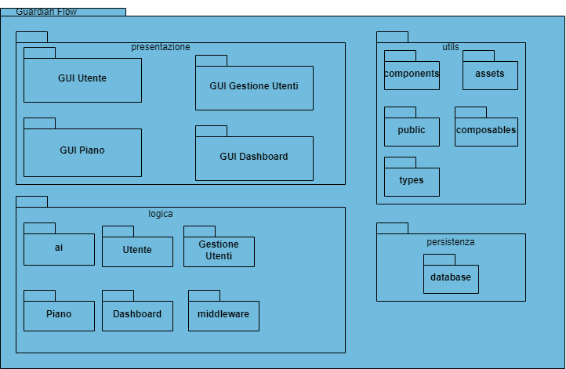

OBJECT DESIGN
Portabilità Robustezza Riusabilità

Slide 24
Nome file | LoginUtente
Descrizione | Questo file permette di gestire le operazioni relative al login di un utente.
Metodi | +login(String email, String password) : Utente +login2FA(String email, String password, int codice) : Utente +logout(Utente utente) : void
Invariante di classe | /
Nome Metodo | +login2FA(String email, String password, int codice) : Utente
Descrizione | Questa funzione consente di effettuare l’accesso con l’autenticazione a due fattori a un utente.
Pre-condizione | context: LoginUtente:: login2FA(String email, String password, int codice) pre: email != null && password != null && codice != null
Post-condizione | context: LoginUtente:: login2FA(String email, String password, int codice) post: utente != null && utente istanceOf Amministratore || utente instanceOf Subordinato
Eccezioni | /

Slide 25

ADAPTER
Il design pattern Adapter riveste un ruolo fondamentale nel contesto del nostro sistema. In particolare, il nostro sistema fa un ampio uso di componenti off-the-shelf, cioè soluzioni software già esistenti e pronte per l'utilizzo.

Slide 26
TESTING
RF_FU_02 | ModificaPiano | L’ utente admin deve essere in grado di modificare il proprio piano d’ abbonamento | Media
Parametro: Numero Carta
Nome Categoria | Scelte per la categoria
Lunghezza [LC] | 1. Lunghezza != 16 = false [error] 2. Lunghezza = 16 = true [PROPERTY LC_OK]
Parametro: Intestatario
FORMATO: [a-zA-Z\s]$
Nome Categoria | Scelte per la categoria
Formato [FI] | 1. Rispetta il formato = false [PROPERTY: ERROR] 2. Rispetta il formato = true [PROPERTY FI_OK]
Parametro: Scadenza
Nome Categoria | Scelte per la categoria
Correttezza [CF] | 1. Scadenza <= DataOraCorrente = false [errore] 2. Scadenza > DataOraCorrente = true [PROPERTY CF_OK]
Parametro: CVV
FORMATO: ^[0-9]{3}$
Nome Categoria | Scelte per la categoria
Lunghezza [LCS] | 1. Lunghezza != 3 = false [error] 2. Lunghezza = 3 = true [PROPERTY LCS_OK]
Test Case ID | Test Frame | Esito
TC_2.1_1 | LC1 | Errato: numero della carta non corretto
TC_2.1_2 | LC2, FI1 | Errato: intestatario non corretto
TC_2.1_3 | LC2, FI2, CF1 | Errato: scadenza della carta non corretta
TC_2.1_4 | LC2, FI2, CF2, LCS1 | Errato: codice di sicurezza non corretto
TC_2.1_5 | LC2, FI2, CS2, LCS2 | Corretto

Slide 27
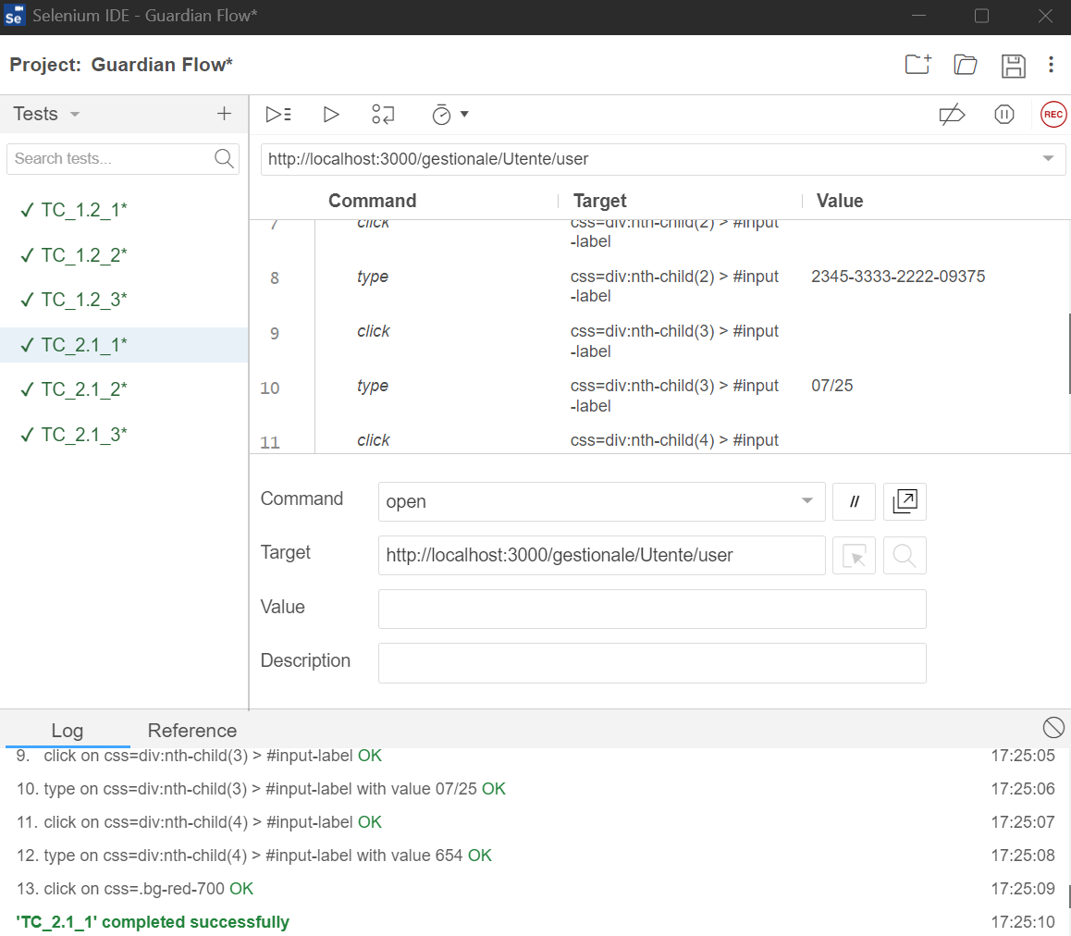
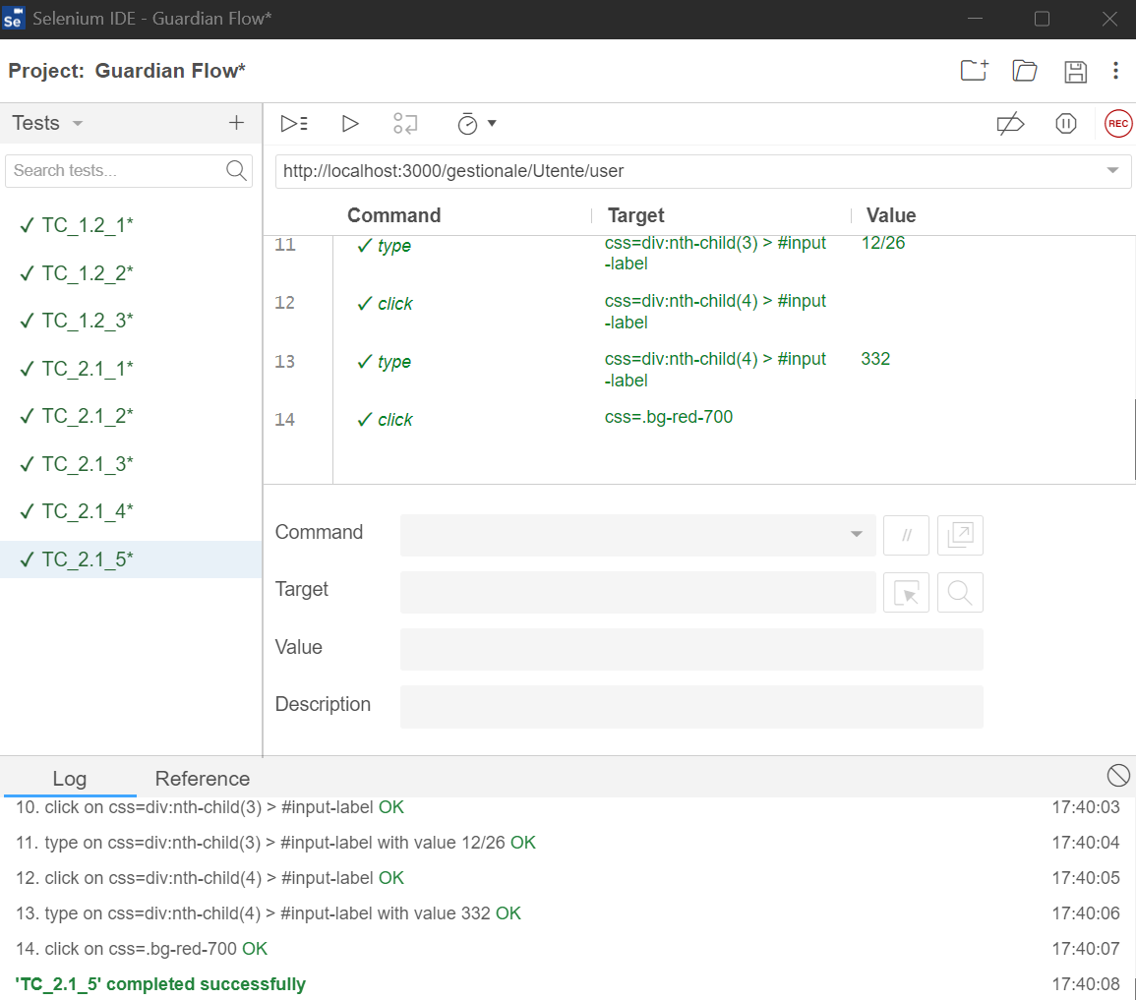
Test Case ID | TC_2.1_1
Data e ora | 05/01/2024
Output atteso
Il pagamento non va a buon fine perché il numero della carta non è corretto.
Output del sistema
Il pagamento non va a buon fine perché il numero della carta non è corretto.
Esito | Pass
Numero Prove | 2
Test Case ID | TC_2.1_5
Data e ora | 05/01/2024
Output atteso
Il pagamento va a buon fine.
Output del sistema
Il pagamento va a buon fine.
Esito | Pass
Numero Prove | 2

Slide 28
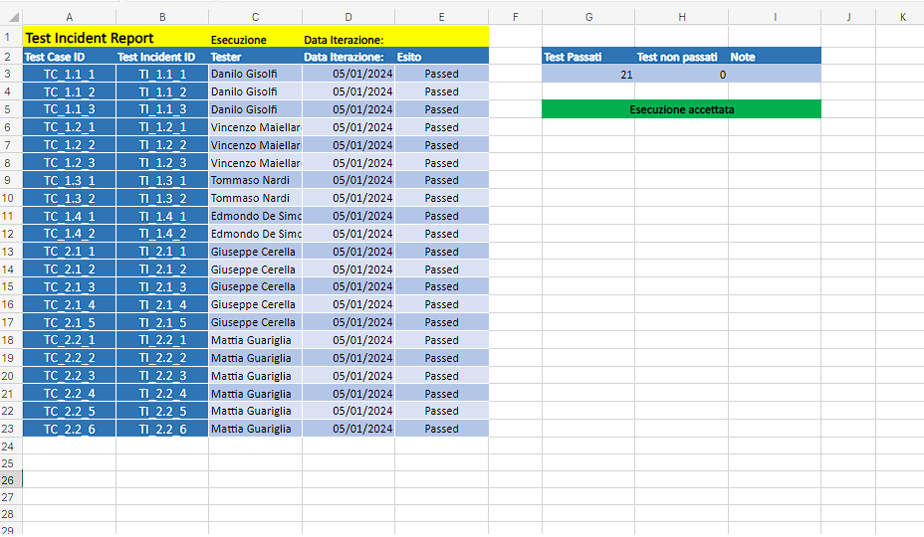

Slide 29
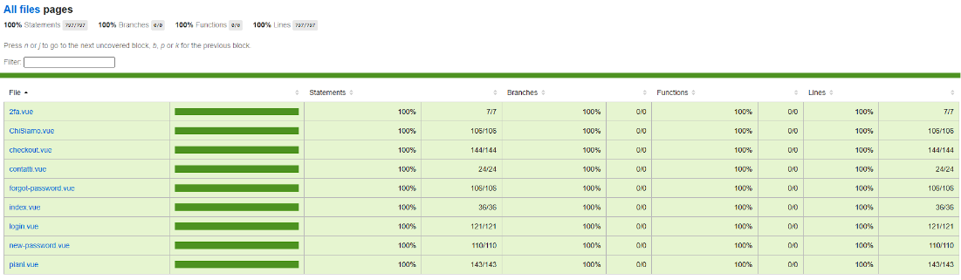
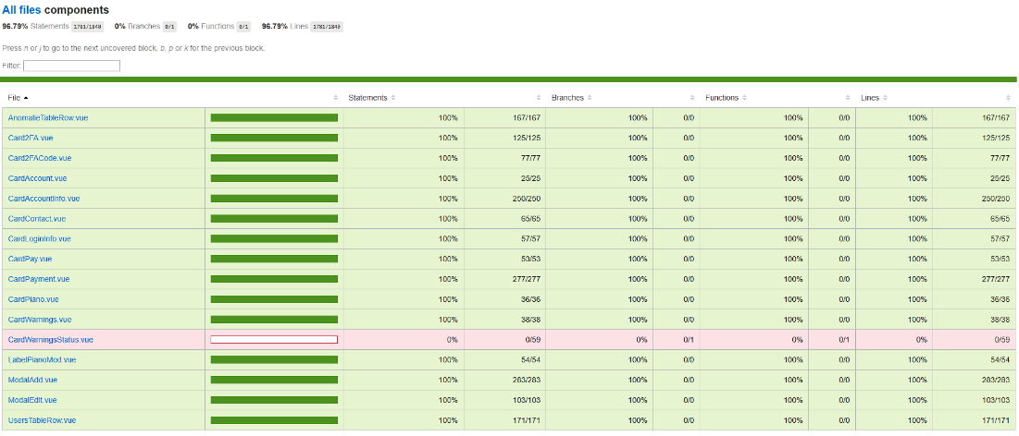
TESTING

Slide 30
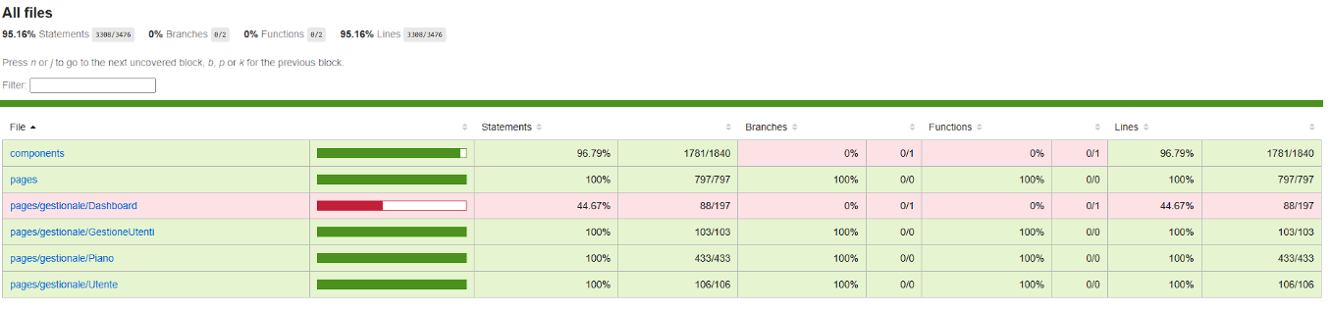
TESTING
Branch Coverage | Line Coverage
90% | 90%

Slide 31
LESSON LEARNED
Qualità del Codice e Manutenzione:
Abbiamo appreso delle tecniche nello sviluppo del codice per migliorare la leggibilità, la manutenibilità e la qualità complessiva del software, riconoscendo l'importanza di testare in modo approfondito il codice per prevenire bug.
Adattabilità e Risoluzione dei Problemi:
Siamo pronti ad adattarci a cambiamenti nel corso del progetto e imparare a gestire l'incertezza, migliorando le abilità di risoluzione dei problemi per affrontare le sfide in modo efficace.
Documentazione Efficace:
Abbiamo appreso che è importante produrre documentazione chiara e utile, riguardo anche i processi di sviluppo e le decisioni prese.
Gestione del Rischio:
Abbiamo migliorato la capacità di identificare, valutare i rischi associati al progetto e affrontare le sfide potenziali.
Feedback e Iterazioni:
Abbiamo capito che bisogna essere aperti al feedback costruttivo e utilizzarlo per migliorare continuamente il lavoro e come l'iterazione nel processo di sviluppo software può contribuire al miglioramento del prodotto finale.
Metodologia Scrum:
Siamo riusciti a mantenere una comunicazione chiara all'interno del team e a garantire che le priorità siano gestite in modo efficiente.
Sottostima del tempo e delle risorse:
Abbiamo sottostimato la quantità di tempo e risorse necessarie per completare il progetto.

Slide 32
GRAZIE PER L'ATTENZIONE

Slide 33
SLIDE DI BACKUP

Slide 34
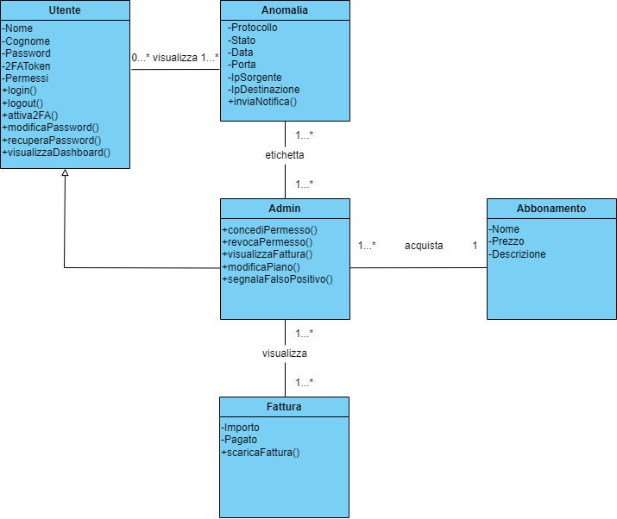
CLASS DIAGRAM

Slide 35
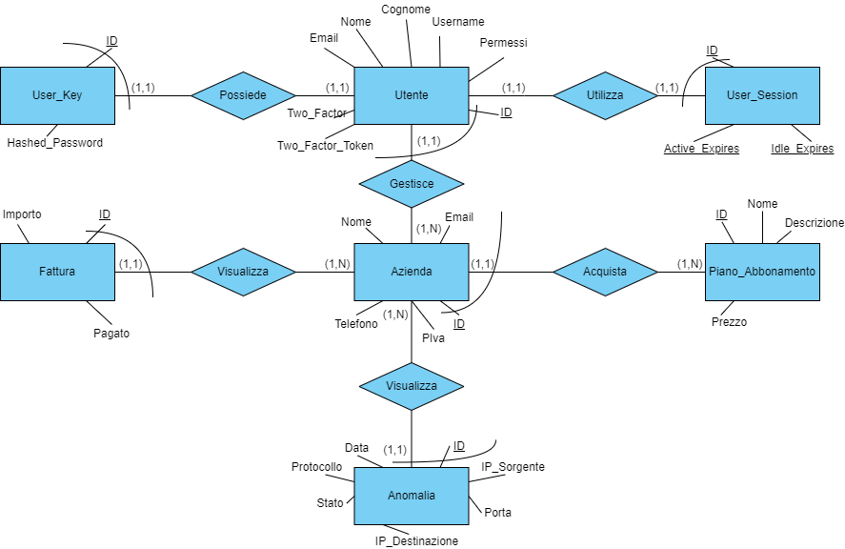
DIAGRAMMA E/R

Slide 36
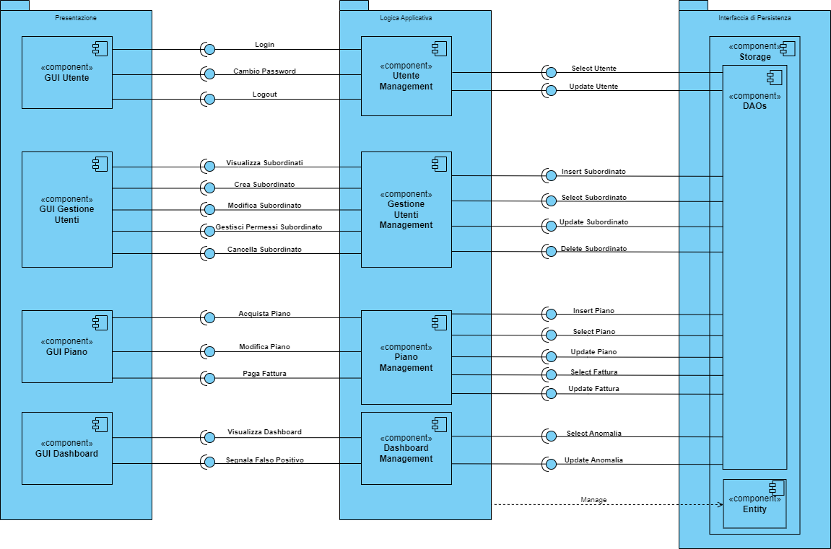
SERVIZI DEI SOTTOSISTEMI

Slide 37
CONDIZIONI LIMITE
Identificativo UC_GS_01 |  |  | Picco di dati | Data |  | 01/12/2023
 |  |  |  | Vers. | 0.00.001
 |  |  |  | Autore | Maiellaro Vincenzo
Descrizione |  |  | II sistema non è in grado di gestire un picco improvviso di dati che va oltre la sua capacità di rilevamento.
Attore Principale |  |  | Sistema
Attori secondari |  |  | Traffico di rete
Entry Condition |  |  | Il sistema è attivo e monitora il traffico dati dell’azienda.
Exit condition On success |  |  | Il sistema riesce a adattarsi al picco di traffico e continua a rilevare le anomalie senza diminuire la precisione.
Exit condition On failure |  |  | Il sistema non riesce a gestire il picco di traffico, causando un malfunzionamento nel rilevamento delle anomalie causando una diminuzione della precisione.
Rilevanza/User Priority |  |  | Priorità alta
Frequenza stimata |  |  | N/A
Extension point |  |  | N/A
Generalization of |  |  | N/A
FLUSSO DI EVENTI PRINCIPALE/MAIN SCENARIO
1 | Traffico di rete | Subisce un picco di dati improvviso.
2 | Sistema: | Tenta di elaborare l’improvviso picco di dati e rilevare le anomalie.
3 | Sistema: | Adatta dinamicamente le risorse e le capacità per gestire il picco di traffico, senza compromettere la precisione del rilevamento.
I Scenario/Flusso di eventi Alternativo:
2.1 | Sistema | Non riesce ad elaborare il picco di traffico.
2.2 | Sistema: | Non riesce a rilevare in modo accurato le anomalie.
Note |  |  | N/A
Special Requirements |  |  | N/A

Slide 38
CONDIZIONI LIMITE
Identificativo UC_GS_02 |  |  | Rilevazione di un falso positivo | Data |  | 01/12/2023
 |  |  |  | Vers. | 0.00.001
 |  |  |  | Autore | Maiellaro Vincenzo
Descrizione |  |  | Il sistema rileva come anomalie un traffico di rete normale.
Attore Principale |  |  | Sistema
Attori secondari |  |  | Utente
Entry Condition |  |  | Il sistema è attivo e monitora il traffico dati dell’azienda.
Exit condition On success |  |  | Il sistema ottimizza i suoi modelli, riuscendo a ridurre la rilevazione dei falsi positivi.
Exit condition On failure |  |  | Il sistema continua a generare falsi positivi.
Rilevanza/User Priority |  |  | Priorità alta
Frequenza stimata |  |  | N/A
Extension point |  |  | N/A
Generalization of |  |  | N/A
FLUSSO DI EVENTI PRINCIPALE/MAIN SCENARIO
1 | Sistema: | Rileva traffico dati normale come anomalia.
2 | Sistema: | Genera una serie di falsi positivi, segnalando attività normali come comportamenti anomali.
3 | Utente: | Accedono alle segnalazioni e verificano che si trattano di attività normali.
4 | Sistema: | Ottimizza i suoi modelli per ridurre i falsi positivi.
I Scenario/Flusso di eventi Alternativo:
4.1 | Sistema | Non ottimizza i suoi modelli, quindi non riduce i falsi positivi.
Note |  |  | N/A
Special Requirements |  |  | N/A

